Slide 1



要吃什麼好呢
EEIT-73 29號

Slide 2
介紹附近美食

Slide 3
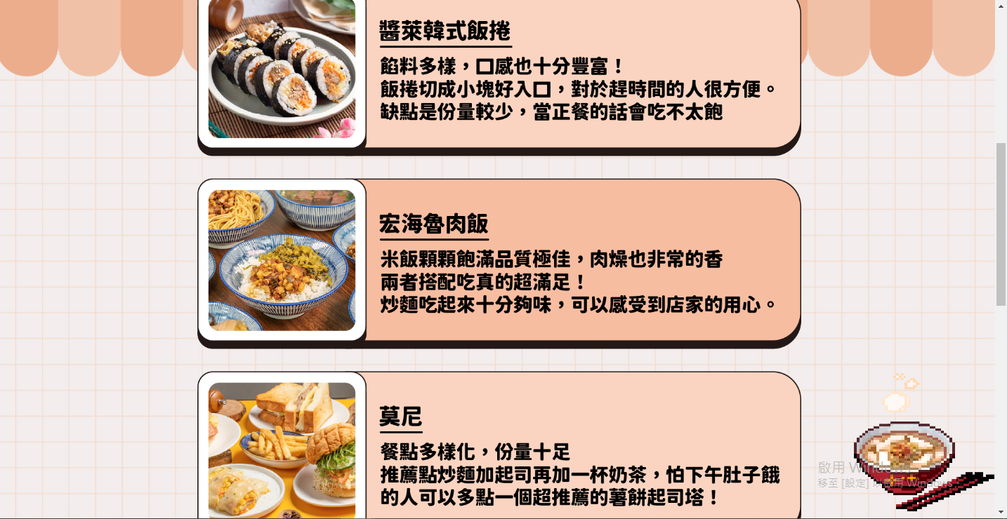
網頁快照

Slide 4
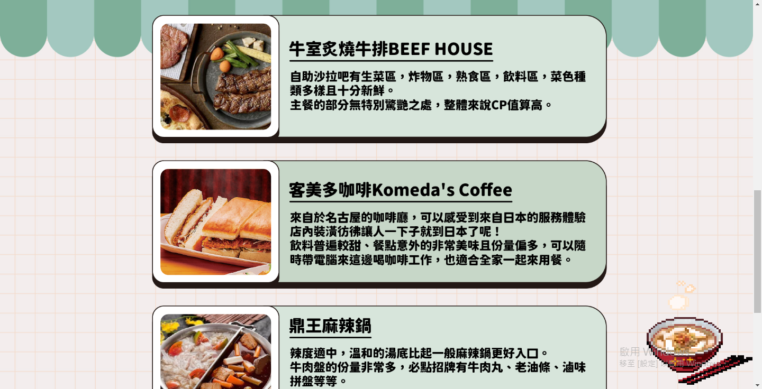
網頁快照

Slide 5
解決你的疑難雜症(不知道吃什麼)

Slide 6
畫面演示

